Slide 1
Hướng dẫn thực hành tuần 5
Kế thừa & đa hình

Slide 2
Kế thừa
Thuộc tính & phương thức được tự động định nghĩa trong class con
Khi override, nếu muốn sử dụng phương thức class cha thì Cha::PT();

Slide 3
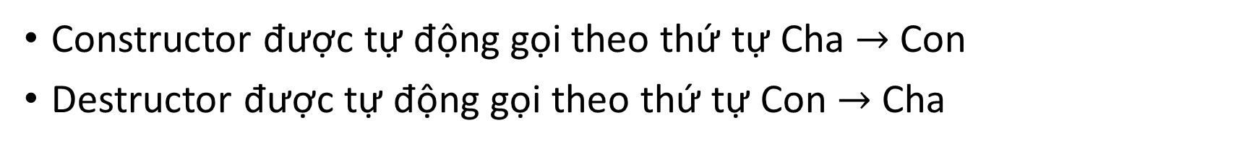
Constructor & Destructor
Constructor được tự động gọi theo thứ tự Cha $→$ Con
Destructor được tự động gọi theo thứ tự Con $→$ Cha
Màn hình
Constructing A
Constructing B
Destructing B
Destructing A
B b1
return 0

Slide 4

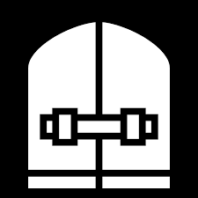
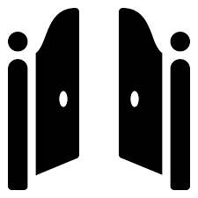
Phạm vi Kế thừa
Phạm vi kế thừa: đa số dùng kế thừa kiểu public, thuộc tính kế thừa private.
Nhớ bảng phạm vi kế thừa theo tam giác vuông cân.

Slide 5
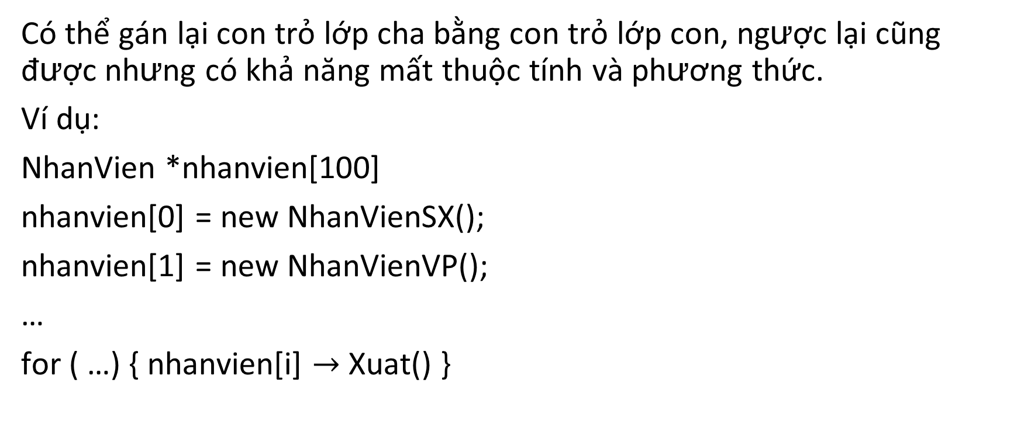
Con trỏ
Có thể gán lại con trỏ lớp cha bằng con trỏ lớp con, ngược lại cũng được nhưng có khả năng mất thuộc tính và phương thức.
Ví dụ:
NhanVien *nhanvien[100]
nhanvien[0] = new NhanVienSX();
nhanvien[1] = new NhanVienVP();
…
for ( …) { nhanvien[i] $→$ Xuat() }
Đa hình

Slide 6
Đa kế thừa
Không nên sử dụng vì dễ bị ambitious, các ngôn ngữ OOP khác đều đã bỏ đa kế thừa và thay thế bằng interface.

